Slide 1
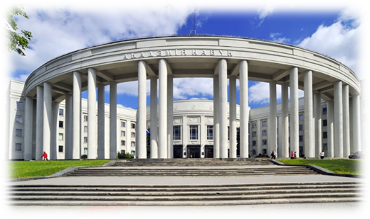
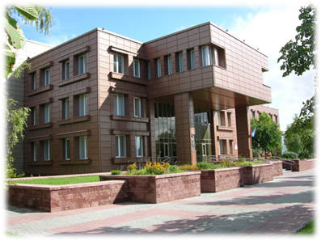
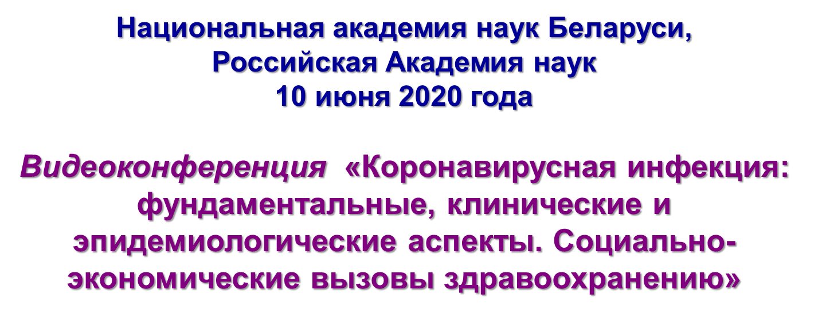

Slide 2


Разработка потенциальных ингибиторов коронавируса SARS-CoV-2 методами виртуального скрининга, молекулярного моделирования и химического синтеза
Совместный проект
Института биоорганической химии НАН Беларуси и
Объединённого института проблем информатики НАН Беларуси
Бабицкая Светлана Валерьевна, babitskaya@iboch.by

Slide 3
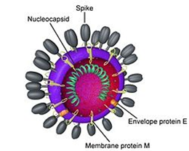
Более 400 тысяч человек в мире стали жертвами Covid-19,
до сих пор не создано лекарство для борьбы с этой болезнью.
Как ведется разработка лекарства?
Сейчас в мире разрабатывается и опробуется более 150 препаратов против коронавируса. Большинство из них - это уже существующие лекарства, и ученые выясняют, могут ли они воздействовать на вирус. ВОЗ начала клиническое исследование самых перспективных лекарственных средств против Covid-19. Исследование получило название "Солидарность" (Solidarity).
Какие виды препаратов подойдут?
Антивирусные препараты, которые влияют на способность вируса к репликации в теле (предотвращают проникновение вируса в клетки легких или препятствуют их размножению внутри клетки. Такие лекарства применяются при лечении обычного гриппа, гепатита С, а также ВИЧ-инфекции, лихорадки Эбола и, что немаловажно, атипичной пневмонии (SARS) и ближневосточного респираторного синдрома (MERS), возбудителями которых также являются коронавирусы – Ремдесивир, Авиган/Фавипиравир, Калетра/ритонавир+ лопинавир, … ).
Иммуномодуляторы - используют для ограничения чрезмерной реакции иммунной системы, которая сама по себе может стать опасной для жизни. Такие препараты, к примеру, применяют при лечении артрита или воспалительных заболеваний кишечника (хлорохин, гидроксихлорохин, интерферон бета, дексаметазон, ……).
Антитела, способные бороться с вирусом, которые либо взяты из крови
переболевших, либо созданы в лаборатории

Slide 4
Роль компьютерной химии в разработке новых лекарств
Применение методов компьютерного моделирования
Идентификация мишени
Поиск соединения-лидера
Модификация соединения-лидера
Клинические испытания
Доклинические испытания
Химический синтез
Лекарственный
препарат
В последнее десятилетие важную роль в процессе создания новых лекарственных препаратов играют методы компьютерного молекулярного моделирования, которые позволяют значительно сократить сроки разработки лекарств и существенно уменьшить финансовые расходы. Значительные успехи достигнуты с помощью методов компьютерной химии при разработке новых ингибиторов ВИЧ-1, белка M2 и нейраминидазы вируса гриппа, протеазы коронавируса SARS-CoV, тимидинкиназы вируса герпеса, вируса гепатита С и протеиназы риновируса человека.

Slide 5

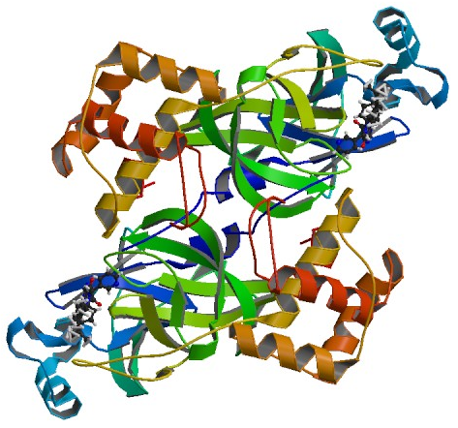
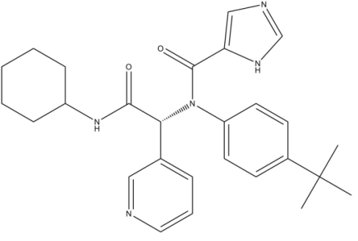
Цель исследования:
Объект исследования
Идентификация низкомолекулярных соединений, способных имитировать структурно-функциональные свойства высокоаффинного лиганда X77 основной протеазы коронавируса SARS-CoV-2 – этиологического агента COVID-19
ОСНОВНАЯ ПРОТЕАЗА SARS-CoV-2
Код в Protein Data Bank: 6W63
Задачи исследования:
Осуществить виртуальный скрининг 9 молекулярных библиотек веб-сервера Pharmit, содержащих более 1 миллиарда структур химических соединений. С помощью методов молекулярного моделирования провести оценку потенциальной нейтрализующей активности идентифицированных молекул.
РЕНТГЕНОСТРУКТУРНЫЙ КОМПЛЕКС ОСНОВНОЙ ПРОТЕАЗЫ КОРОНАВИРУСА С ИНГИБИТОРОМ Х77
Мощный нековалентный ингибитор
широкого спектра действия X77

Slide 6
Схема алгоритма для виртуального скрининга потенциальных ингибиторов основной протеазы SARS-CoV-2
Построение модели фармакофора Х77 для скрининга потенциальных ингибиторов SARS-CoV-2
Сервер Pharmit
Молекулярный докинг, квантово-химические расчёты, молекулярная динамика и расчёт свободной энергии образования комплексов
Базы данных Pharmit более 1 млрд. химических соединений
Анализ комплексов лиганд/фермент и отбор соединений, перспективных для синтеза и тестирования на противовирусную активность
Notes:
6
6
2. +х77 для скрининга потенциальных ингибиторов сар ков 2
3. Сервис хармит
4. Более 1 млрд.
Базовые шаги алгоритма состояли из:
анализа структурного комплекса белка-лиганда с молекулярной мишенью и идентифицикации аминокислотных остатков, играющие ключевую роль в специфическом связывании с рецептором;
постороение наборов фармакофор из найденых амонокислотных остатков;
модели фармакофор используются в качестве набора входных данных для веб-сервера pepMMsMIMIC, производящего поиск соединений в базе данных по задданым пептидным последовательностям;
эффективность связывания обнаруженных таким образом химических соединений с молекулярной мишенью оценивается методами докинга, молекулярной динамики и расчета свободной энергии образования структурных комплексов лиганд/мишень с последующим отбором молекул, перспективных для тестирования на биологическую активность.

Slide 7
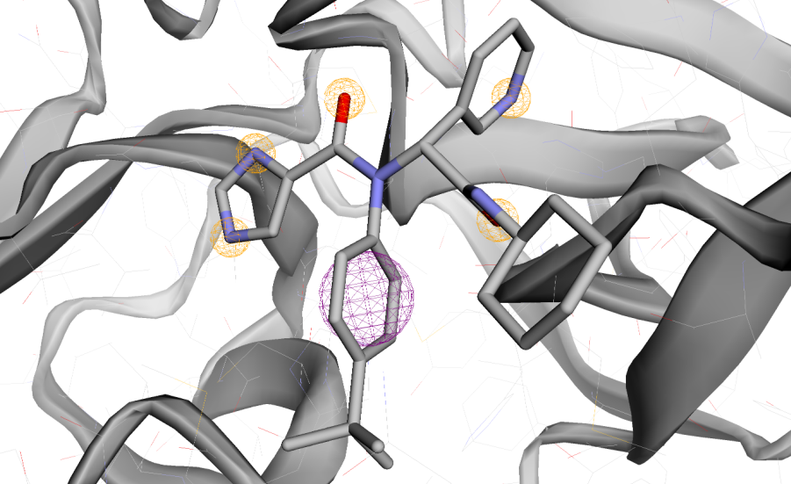
Этап 1. Построение фармакофорной модели
Генерация фармакофорной модели ингибитора X77, описывающей совокупность его структурно-функциональных свойств, обеспечивающих биологическую активность по отношению к активному сайту основной протеазы SARS-CoV-2.
Фармакофорная модель ингибитора X77
Тип фармакофора | Координаты X, Y, Z фармакофора (Å) |  |  | Радиус фармакофора (Å)
 | X | Y | Z
Ароматическая группа | -20,75 | 17,39 | -28,53 | R = 1,1
Ароматическая группа | -20,55 | 20,33 | -31,86 | R = 1,1
Акцептор водородной связи | -16,19 | 21,86 | -26,88 | R = 0,5
Акцептор водородной связи | -20,84 | 19,52 | -32,66 | R = 0,5
Акцептор водородной связи | -19,75 | 22,16 | -29,14 | R = 0,5
Акцептор водородной связи | -18,66 | 18,65 | -25,94 | R = 0,5
Гидрофобная группа | -20,55 | 20,33 | -31,86 | R = 1,0
Виртуальный скрининг баз данных веб-сервера Pharmit
Notes:
Измени цвета подписей

Slide 8
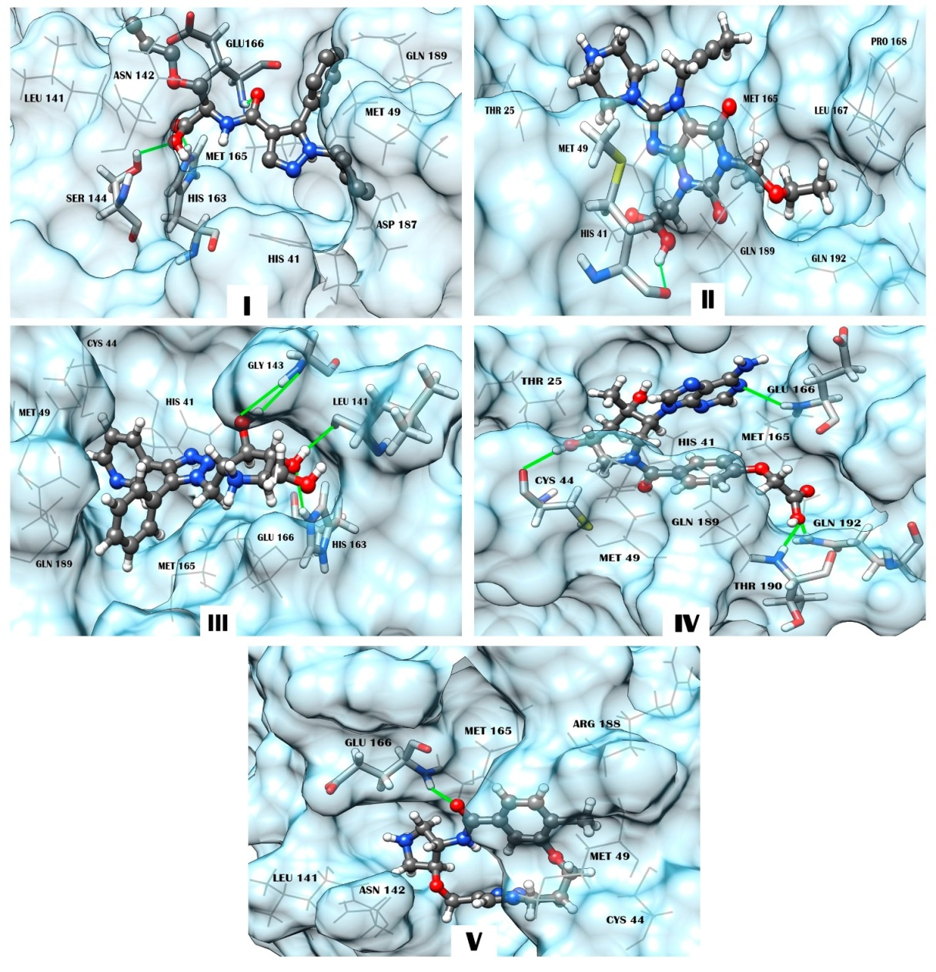
Этап 2. Молекулярный докинг идентифицированных соединений с основной протеазой SARS-CoV-2
Структурные комплексы пяти идентифицированных соединений с основной протеазой SARS-CoV-2, построенные методом молекулярного докинга. Соединения изображены с помощью молекулярной модели “шарик−палочка−шарик”. Отмечены остатки фермента, образующие межатомные контакты с лигандами. Водородные связи показаны сплошными зелёными линиями. “Проволочная” модель использована для обозначения остатков, формирующих ван-дер-ваальсовы контакты, солевые мостики и π-π стэкинг.

Slide 9
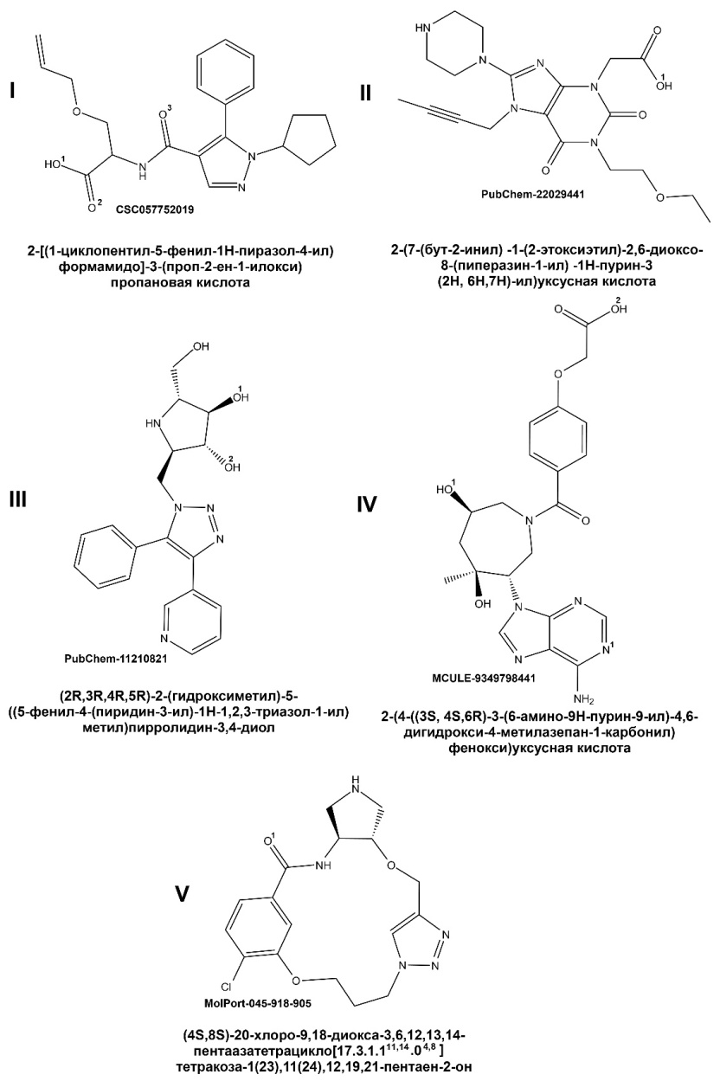
Этап 3. Молекулярно-динамическое моделирование комплексов лиганд-фермент и расчет свободной энергии связывания. Отбор соединений, перспективных для синтеза и тестирования на противовирусную активность
Значения константы диссоциации и энергии связывания комплексов идентифицированных соединений и X77 с основной протеазы SARS-CoV-2, рассчитанные методами молекулярного докинг ^{1,} ², квантовой химии³, молекулярной динамики ⁴
Лиганд | I | II | III | IV | V | X77
K_{d}¹ , (мкмоль) | 0.006 | 0.039 | 0.157 | 2. 0 | 2.65 | 0.057
∆G_{DOC}², (ккал/моль) | -11.65 | -10.50 | -9.64 | -8.07 | -7.90 | -10.21
∆H_{PM7}³, (ккал/моль) | -80.1 | -96.6 | -90.7 | -71.4 | -53.78 | -62.8
∆G_{MM/GBSA}⁴, (ккал/моль) | -27.18 ± 6.53 | -47.66 ± 4.33 | -33.56 ± 5.88 | -39.21 ± 3.83 | -35.00 ± 3.71 | -41.70 ± 4.28

Slide 10
ВЫВОДЫ
Данные молекулярного моделирования показывают, что идентифицированные соединения могут эффективно блокировать каталитический сайт основной протеазы SARS-CoV-2, имитируя критические взаимодействия ингибитора X77 с этим ферментом.
Структурные комплексы идентифицированных соединений с каталитическим сайтом основной протеазы SARS-CoV-2 не претерпевают значительных структурных перестроек в течение молекулярно-динамических расчетов и проявляют низкие значения свободной энергии связывания с этим функционально важным участком коронавируса.
Анализ полученных результатов позволяет предположить, что обнаруженные соединения формируют перспективные базовые структуры для создания новых эффективных противовирусных препаратов.

Slide 11
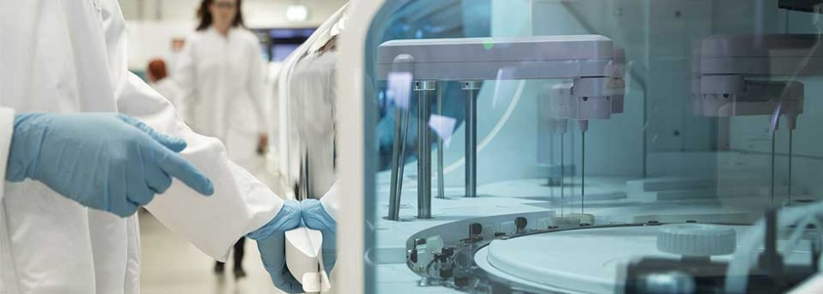
Перспективы дальнейшего развития и практического использования полученных результатов
Дальнейшее развитие выполненного исследования предполагает реализацию следующих этапов создания потенциальных лекарственных препаратов для терапии COVID-19:
Синтез идентифицированных соединений
Тестирование их на противовирусную активность
in vitro
Оптимизацию соединения-лидера с целью улучшения его противовирусных свойств, фармакокинетических и токсикологических характеристик
Notes:
Уменьшить межстрочный материал

Slide 12
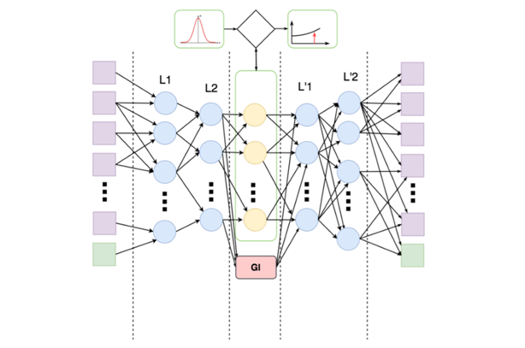
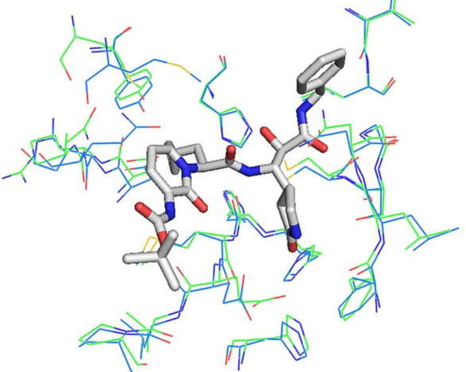
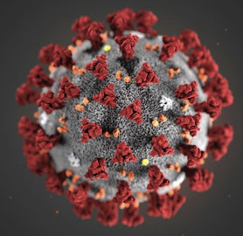
Использование методов машинного обучения для идентификации новых соединений
ВИРТУАЛЬНЫЙ
СКРИНИНГ
фингерпринт
Библиотека молекулярных фингерпринтов
Скрытый
слой
фингерпринт
Входной слой
Энкодер
Декодер
Выходной слой
ГЕНЕРАТИВНАЯ СОСТЯЗАТЕЛЬНАЯ НЕЙРОННАЯ СЕТЬ
Молекулярное моделирование (Молекулярный докинг, квантово-химические расчёты и молекулярная динамика)
SARS-CoV-2
Потенциальный ингибитор SARS-CoV-2
Notes:
На основе свободной энергии связи, полученной на предыдущем этапе, и преобразования структур в молекулярные фингерпринты, мы создаем набор данных.
Затем мы обучаем модель состязательного автоэнкодера, используя набор данных, и пытаемся сгенерировать новые фингерпринты с заданными свойствоми хорошей энергии связи.
В рамках процесса фильтрации новых сгенерированных фингерпринтов мы используем нашу собственную модель глубокой регрессии для прогнозирования энергии связывания по фингерпринтам, фильтрации «плохих» соединений.
Полученые соединения проверяются при помощи классического докинга.

Slide 13
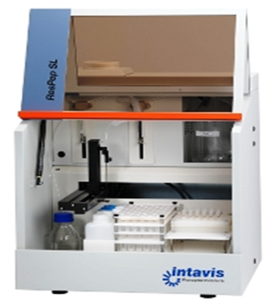
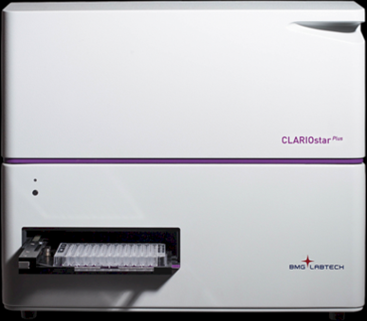
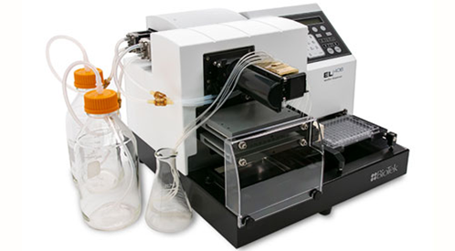
Пептидная технология профилизации антител у больных короновирусной инфекцией в отношении отдельных антигенных детерминант SARS-CoV-2
Идея: синтез пептидов, которые могут рассматриваться как антигенные детерминанты SARS-CoV-2. Использование данных пептидов для профилизации антител, вырабатывающихся у больных коронавирусной инфекцией.

Slide 14
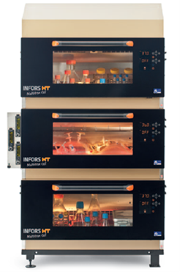
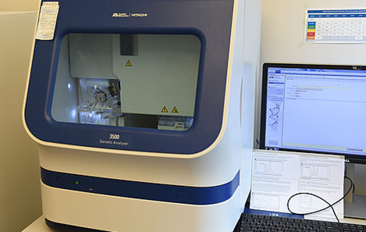
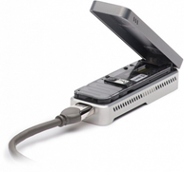
Идентификация полиморфных вариантов факторов вирулентности SARS-CoV-2 и синтетическое получение их фрагментов
Идея: скрининг полиморфных вариантов факторов вирулентности на основании частичного/полногеномного секвенирования SARS-CoV-2. Синтетическое получение фрагментов полиморфных вариантов белков SARS-CoV-2. В перспективе - применение полученных препаратов для: скрининга потенциальных лекарственных средств, а также как компонентов для иммунодиагностики.

Slide 15
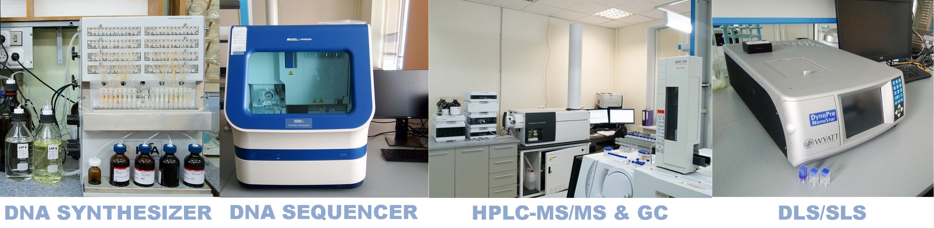
Институт биоорганической химии НАН Беларуси
Области исследований:
Синтез ДНК
Инженерия ферментов
Цитохромы P450
Биосенсоры на основе белков
Другие области компетенции:
Масс-спектрометрия биополимеров
Анализ протеомов
Метаболомный анализ
Идентификация организмов
Recent publications:
Novel steroidal 1,3,4-thiadiazines: synthesis and evaluation of antiproliferative activity against androgen-responsive prostate cancer cells / A. Komendantova (et al.) // Bioorganic Chemistry. 91. – 2019 – doi: 10.1016/j.bioorg.2019.103142.
Oligonucleotide Preparation Approach for Assembly of DNA Synthons / A. Yantsevich (et al.) // SLAS technology. – 2019 – doi: 10.1177/2472630319850534.
Programmed assembly of long DNA synthons: design, mechanism, and online monitoring / V. Shchur (et al.) // Applied microbiology and biotechnology. – 2019 – doi: 10.1007/s00253-019-10099-4.

Slide 16
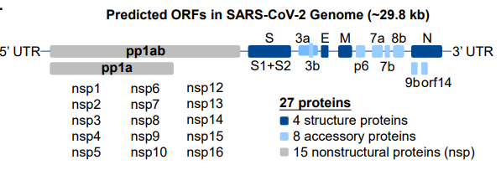
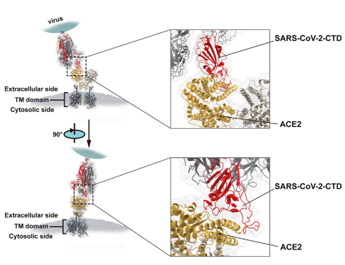
Предлагаемая стратегия и проекты
Ферменты – поиск ингибиторов
Другие белки - тест-системы/вакцины
Структурный анализ
Выбор ORF-кандидатов (белков)
Синтез генов
Создание экспрессионных систем
Получение белков
Исследования in vitro (скрининг)
Геном вируса и открытые рамки считывания
Предлагаемые к реализации проекты
Получение высокоочищенных рекомбинантных ферментов и структурных белков вируса SARS-CoV-2 для скрининговых исследований потенциальных противовирусных средств и для использования при разработке тест-систем, основанных на детекции антител.
Фолдинг, стабильность и модификации белков SARS-Cov-2: in silico и in vitro анализ.
Проникновение вируса в клетку

Slide 17

Благодарю за внимание!
Светлана Бабицкая
babitskaya@iboch.by

